Slide 1
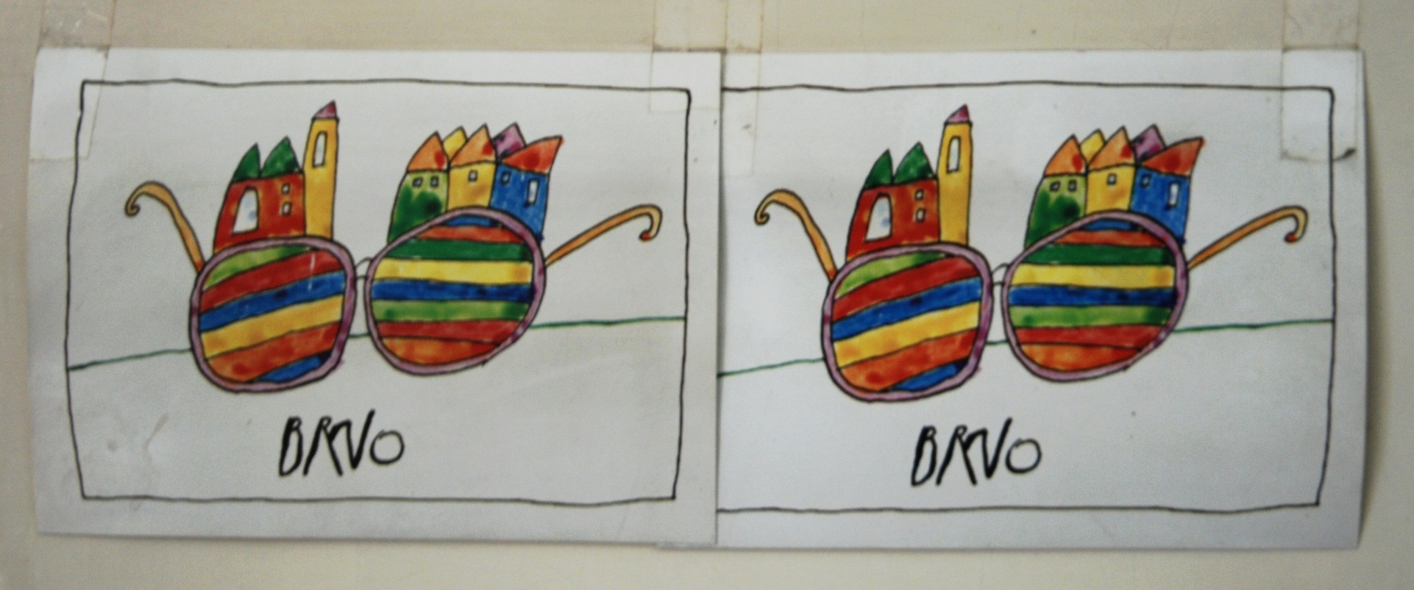
Výtvarná kultura Brna 1948-2020

Slide 2
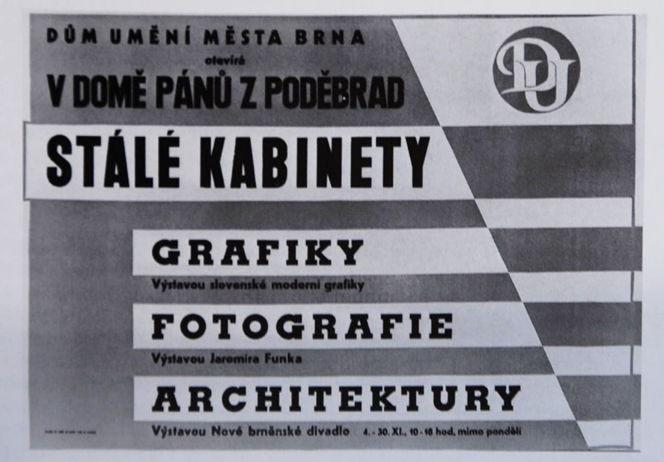
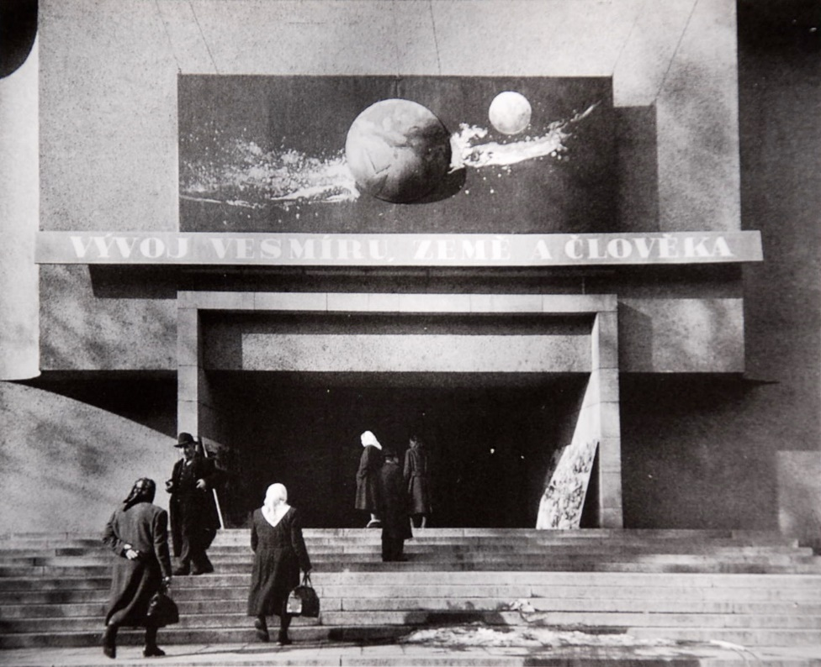
Léta 1948-1970
Výtvarné školy: ŠUŘ, PedF MU – KVV, FF MU – DU
Instituce: Dům umění města Brna (1954-70 byl ředitelem Adolf Kroupa, od 1958 další výstavní prostory v Domě pánů z Kunštátu – kabinety grafiky, fotografie a architektury), Moravská galerie v Brně (založena 1961 spojením obrazárny Moravského zemského muzea a Umělecko-průmyslového muzea, od 1964 pořádá Bienále Brno – grafický design).
Výtvarné skupiny – zakládány od 1957 v rámci SČSVU: Brno 57, M-Brno, Parabola, Profil 58 (1. společná výstava 1963). 1969 zal. Sdružení Q (1970 zakázáno, 1990 obnoveno).
Mladí přátelé výtvarného umění (MPVU), zal. 1960 při DUMB. Klub přátel výtvarného umění (KPVU), zal. 1961.

Slide 3
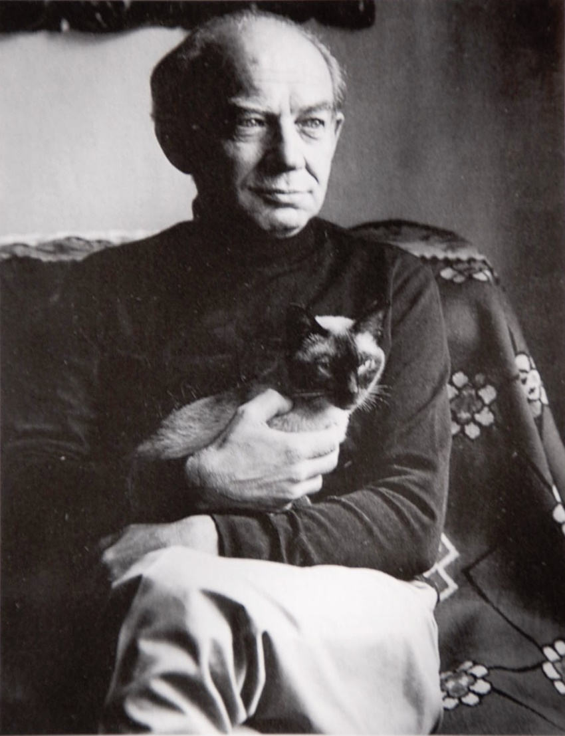
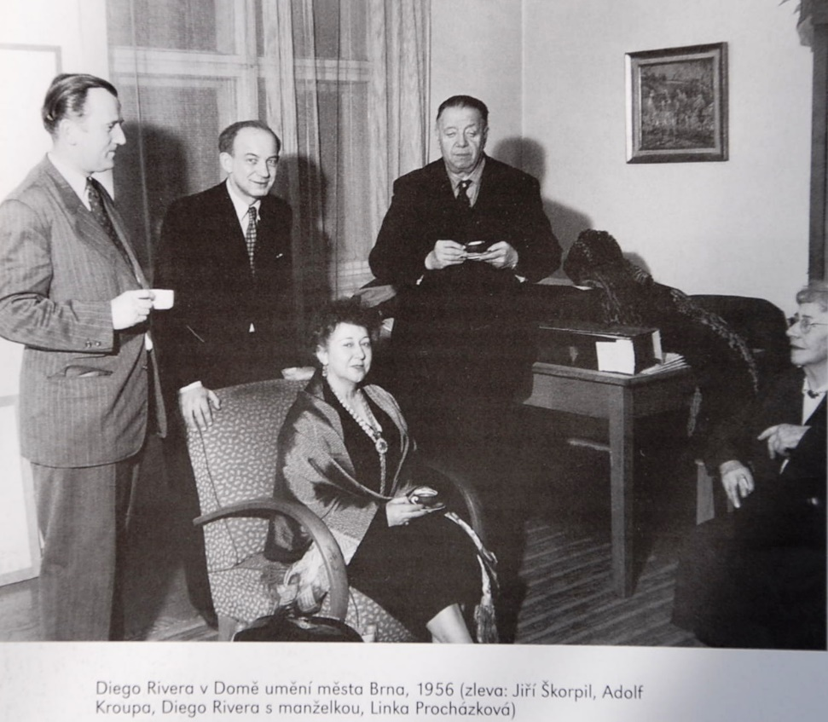
„Miloval vše co bylo hodno lásky
zlo nenáviděl zla se bál
básníky vzácně překládal
do jazyka své domoviny
do řeči v níž se šeptem snívá
to byly jeho krásné viny
a tady od nich odpočívá“
Verše Jana Skácela na náhrobní desce Adolfa Kroupy, hřbitov v Brně-Králově Poli
Adolf Kroupa (1910-1981)
Básník, překladatel, výtvarný kritik a organizátor kulturního života

Slide 4
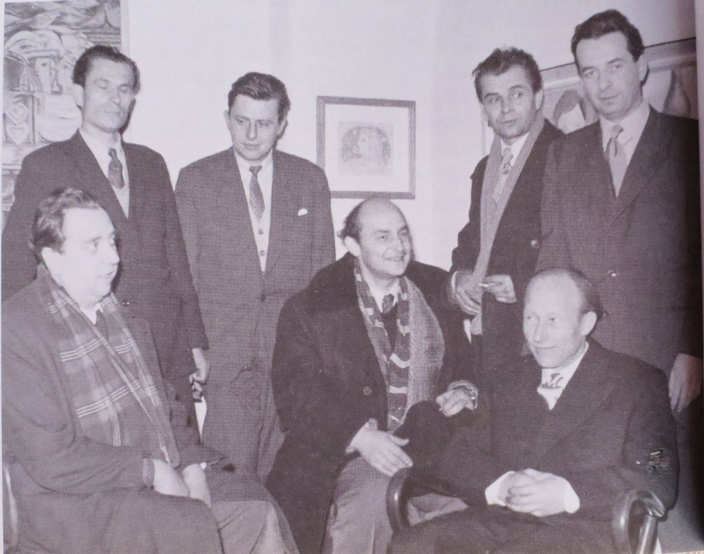
Výtvarné skupiny
Brno 57: Jánuš Kubíček, Bohumír Matal, Pavel Navrátil, teoretici Zdeněk Kudělka, Petr Spielmann a Jaromír Zemina
M-Brno: Robert Hliněnský, Inez Tuschnerová, Emil Weirauch
Parabola: Zdeněk Macháček, Miroslav Štolfa, Václav Zykmund
Profil 58: Vladimír Drápal, Jiří Hadlač, Dalibor Chatrný, Miroslav Netík, František Šenk, teoretik Igor Zhoř
První společné vystoupení 1963, poslední 1969.
Skupina Brno 57 v Galerii mladých, Praha, prosinec 1957 – leden 1958, sedící zleva: J. Kubíček, Jiří Sirotek, Vladislav Vaculka, stojící: Vladimír Vašíček, P. Spielmann, B. Matal, Z. Kudělka

Slide 5
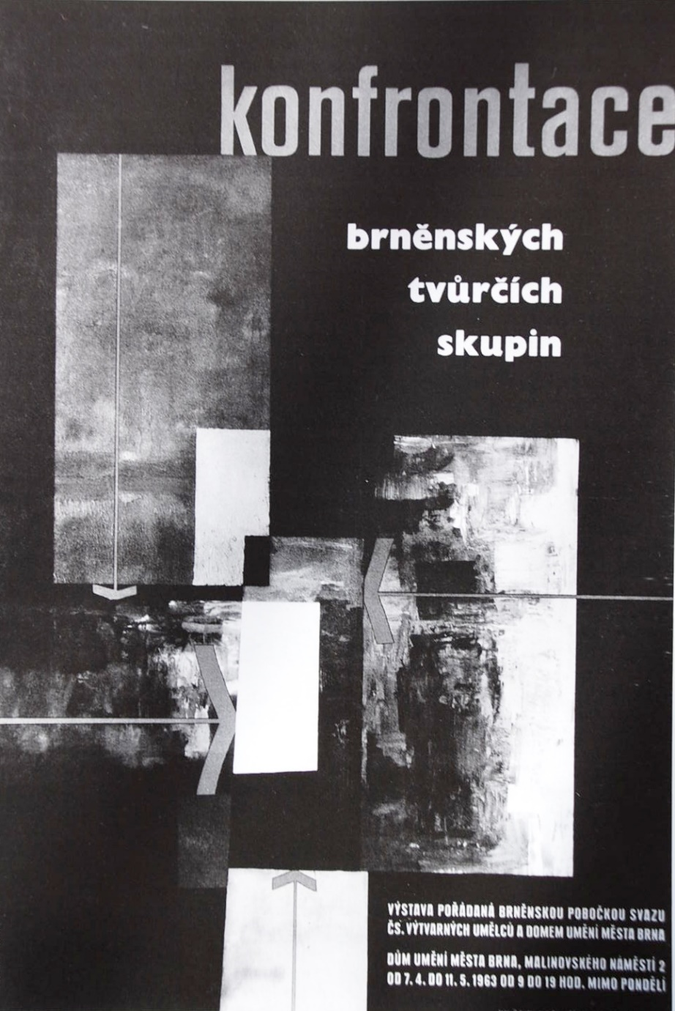
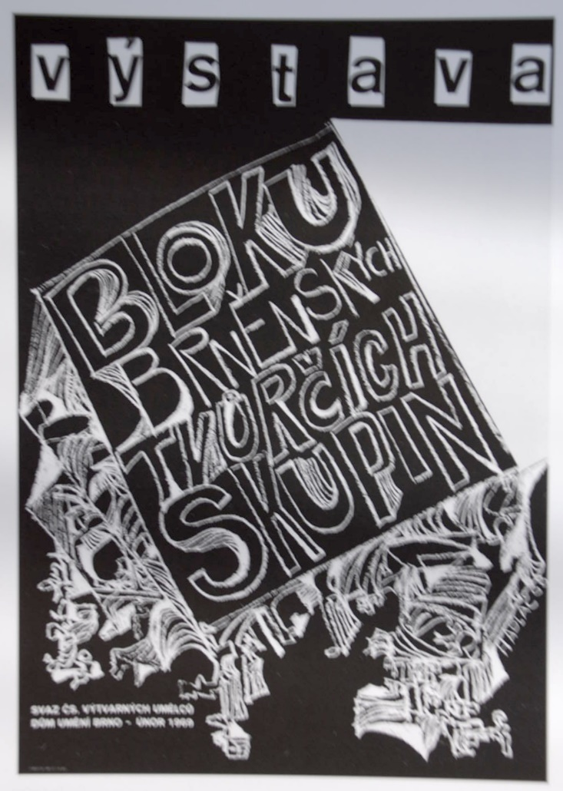

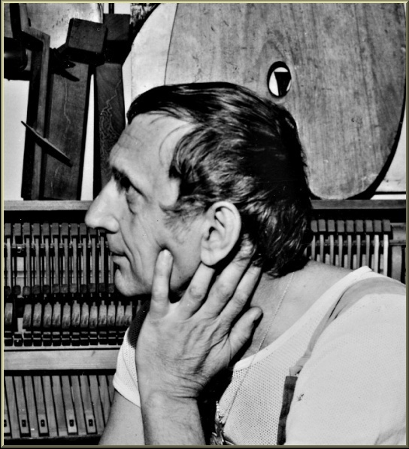
Plakáty Jiřího Hadlače (1963, 1969)
Igor Zhoř a Jiří Hadlač

Slide 6
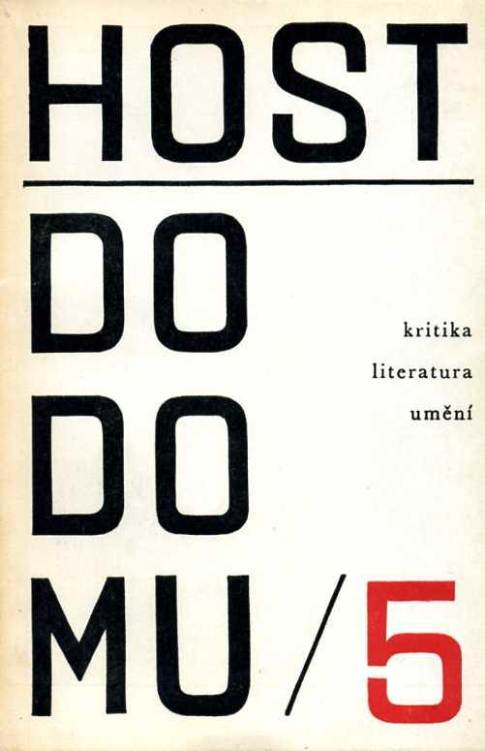
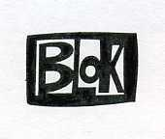
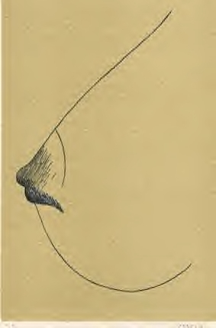
Časopis a nakladatelství
Host do domu, 1954-1970. Měsíčník pro literaturu, umění a kritiku, od dubna 1969 čtrnáctideník. Šéfredaktoři: Bohumír Macák, Jan Skácel, Jan Trefulka, další redaktoři: Jaromír Tomeček, Oldřich Mikulášek, Milan Uhde aj.
1950 – vyšla první kniha Krajského nakladatelství v Brně, 1965 přejmenováno na Blok (zaniklo 1997).

Slide 7
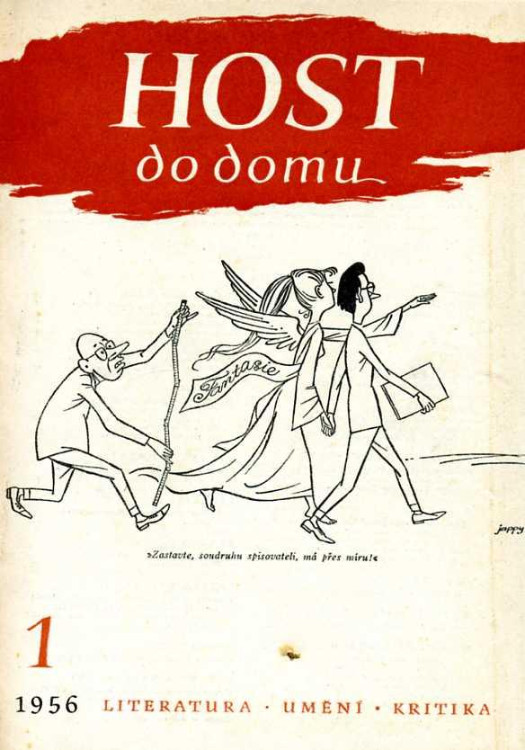
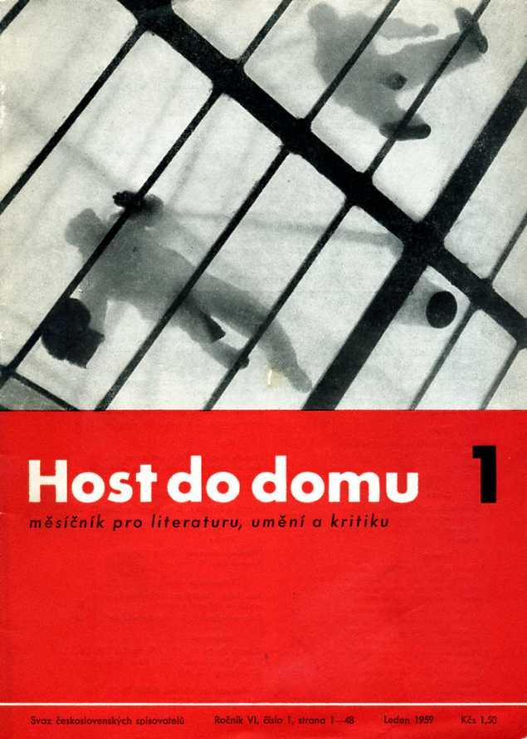
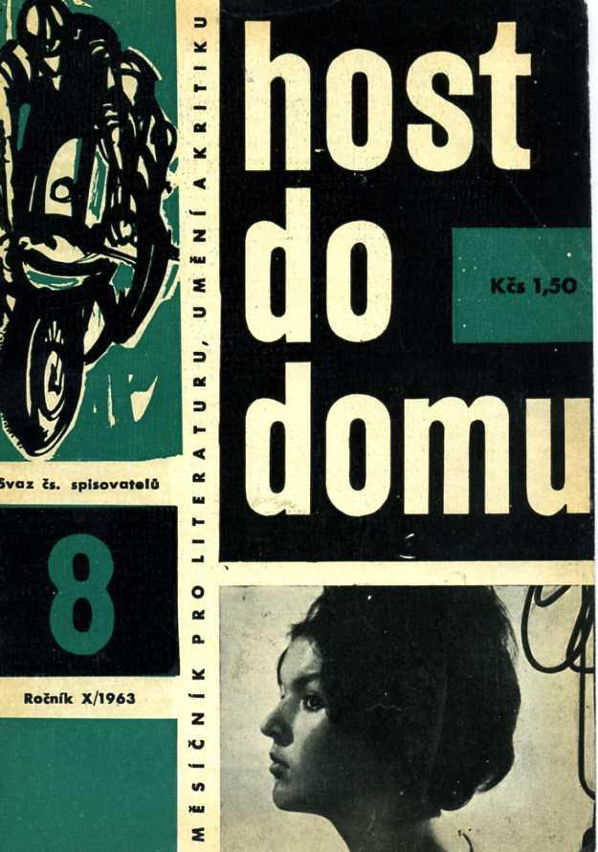

Slide 8
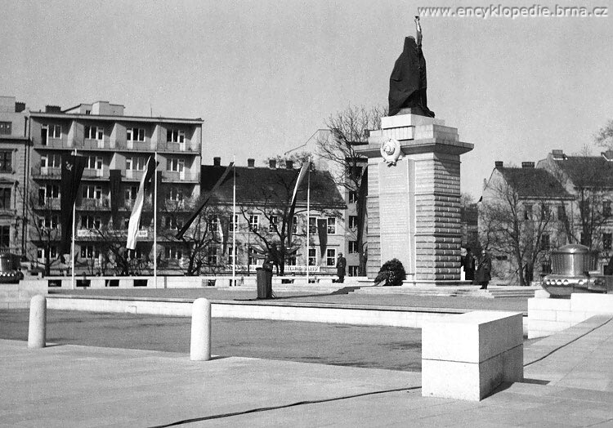
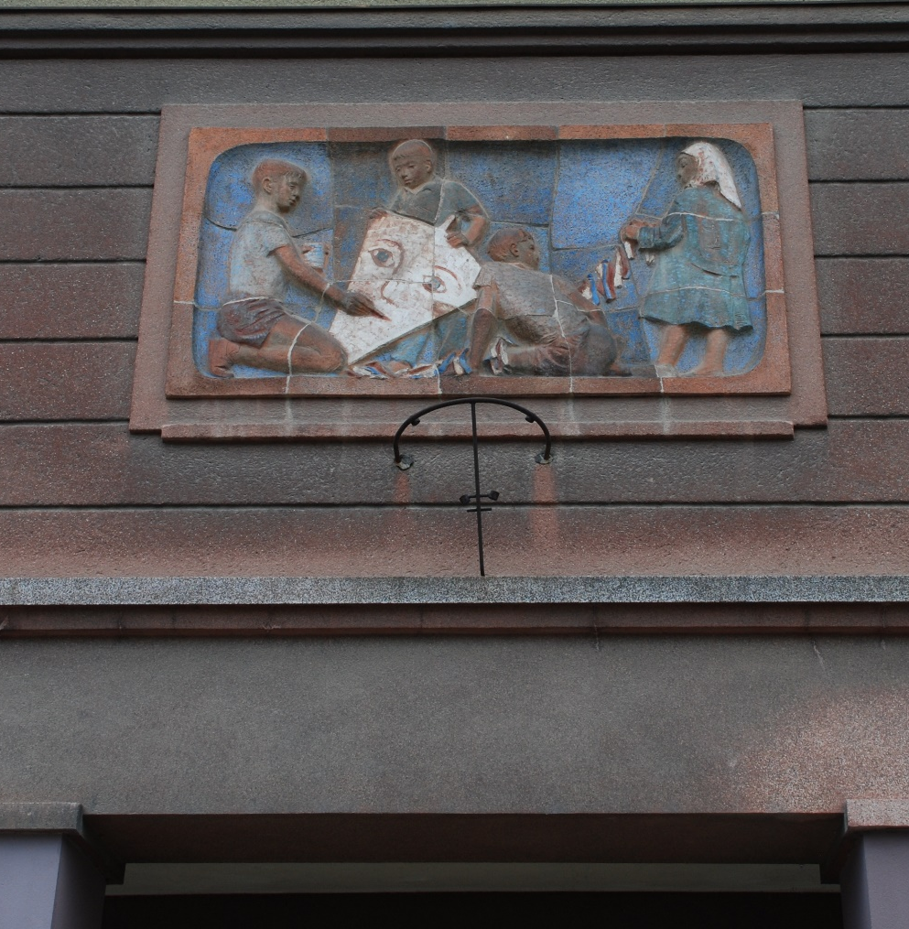
Výtvarná díla ve veřejném prostoru: 50. léta

Slide 9
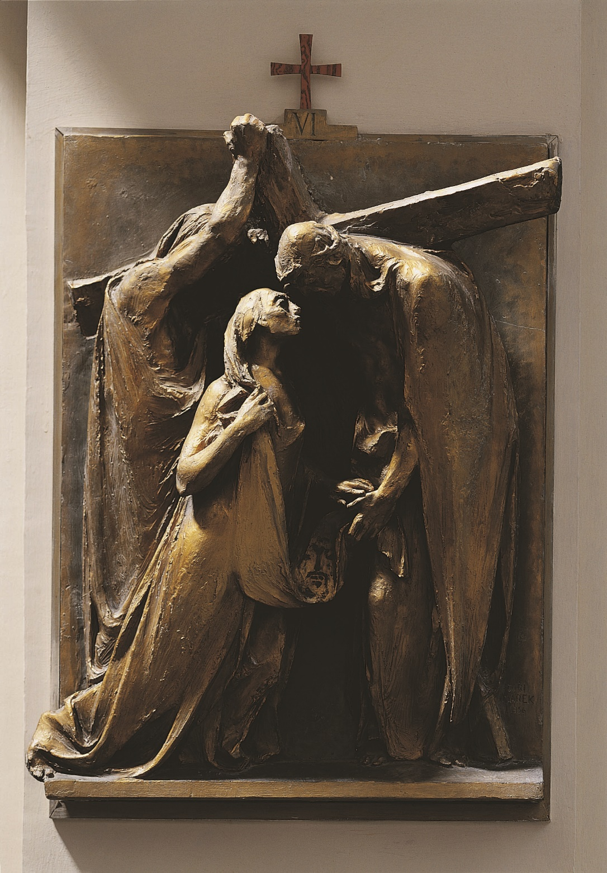
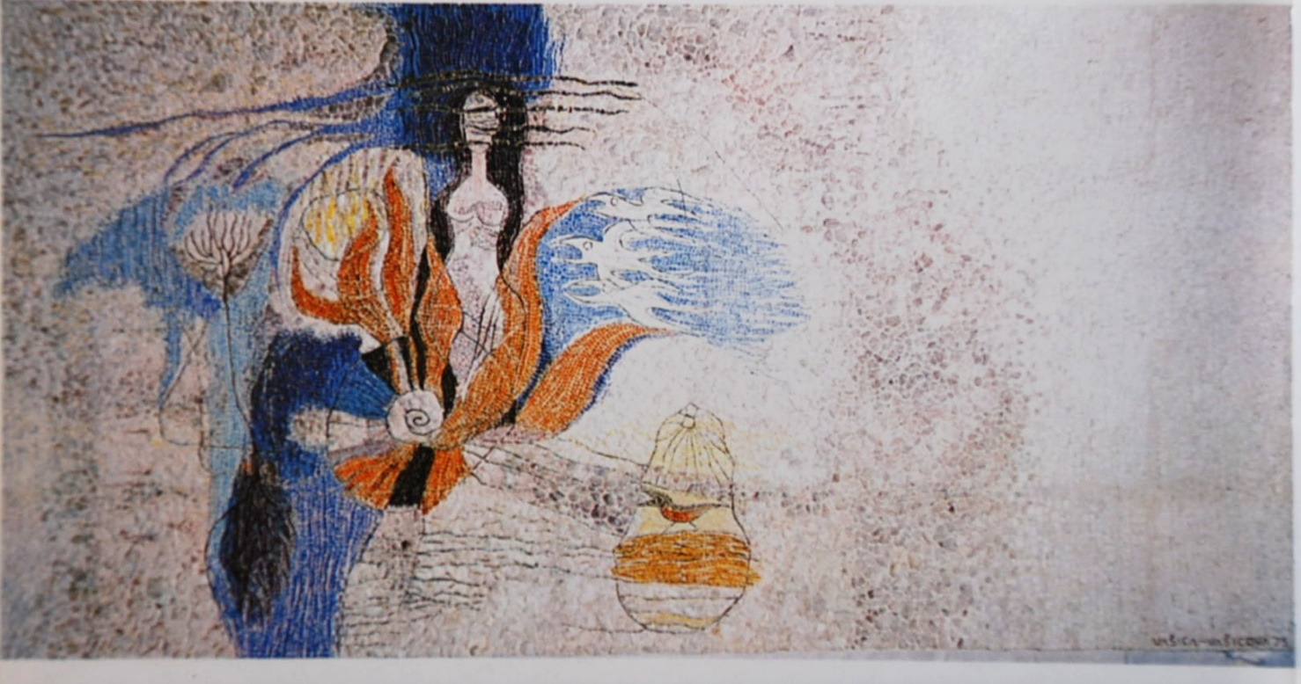
Výtvarná díla ve veřejném prostoru: 50.-70. léta

Slide 10
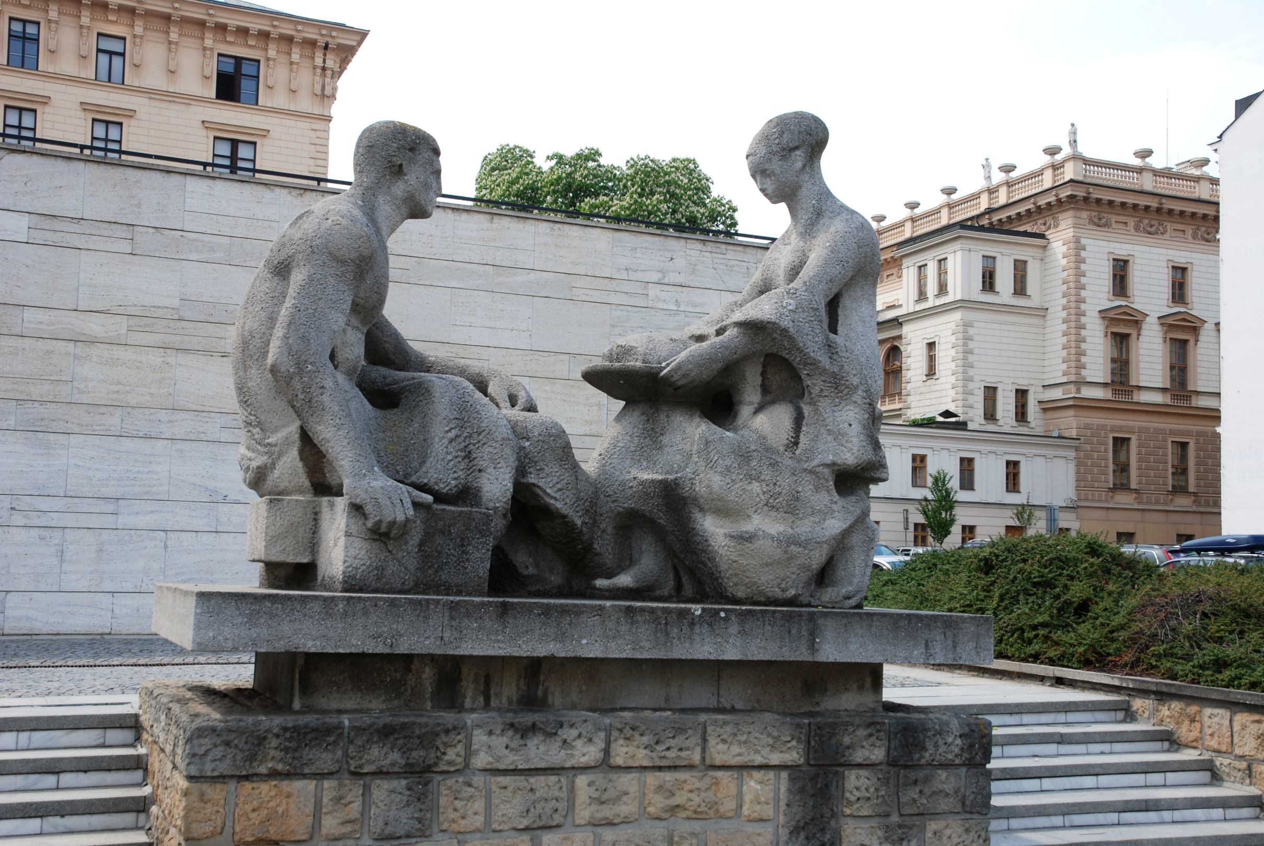

Slide 11
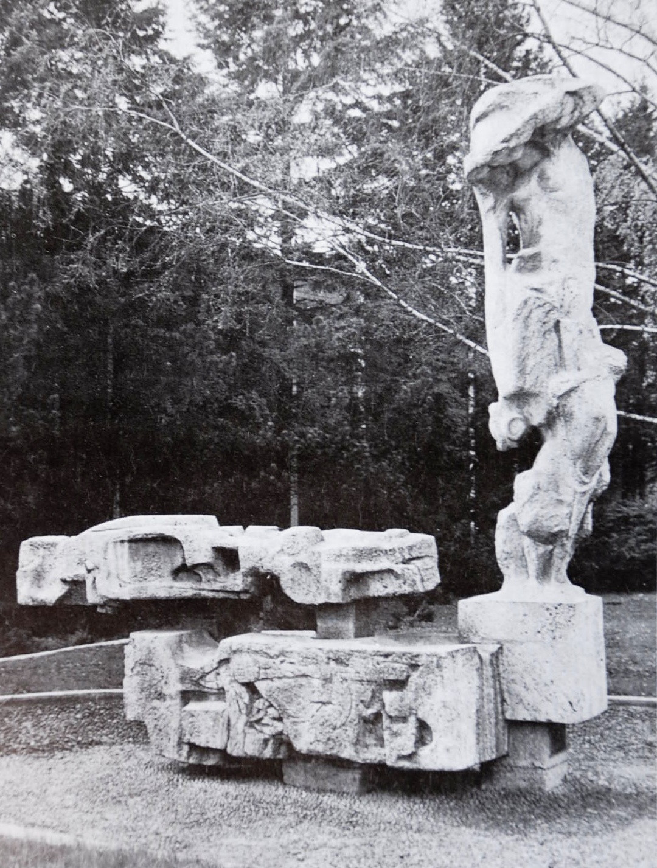
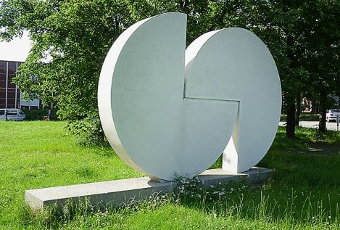
Výtvarná díla ve veřejném prostoru: 60. léta

Slide 12
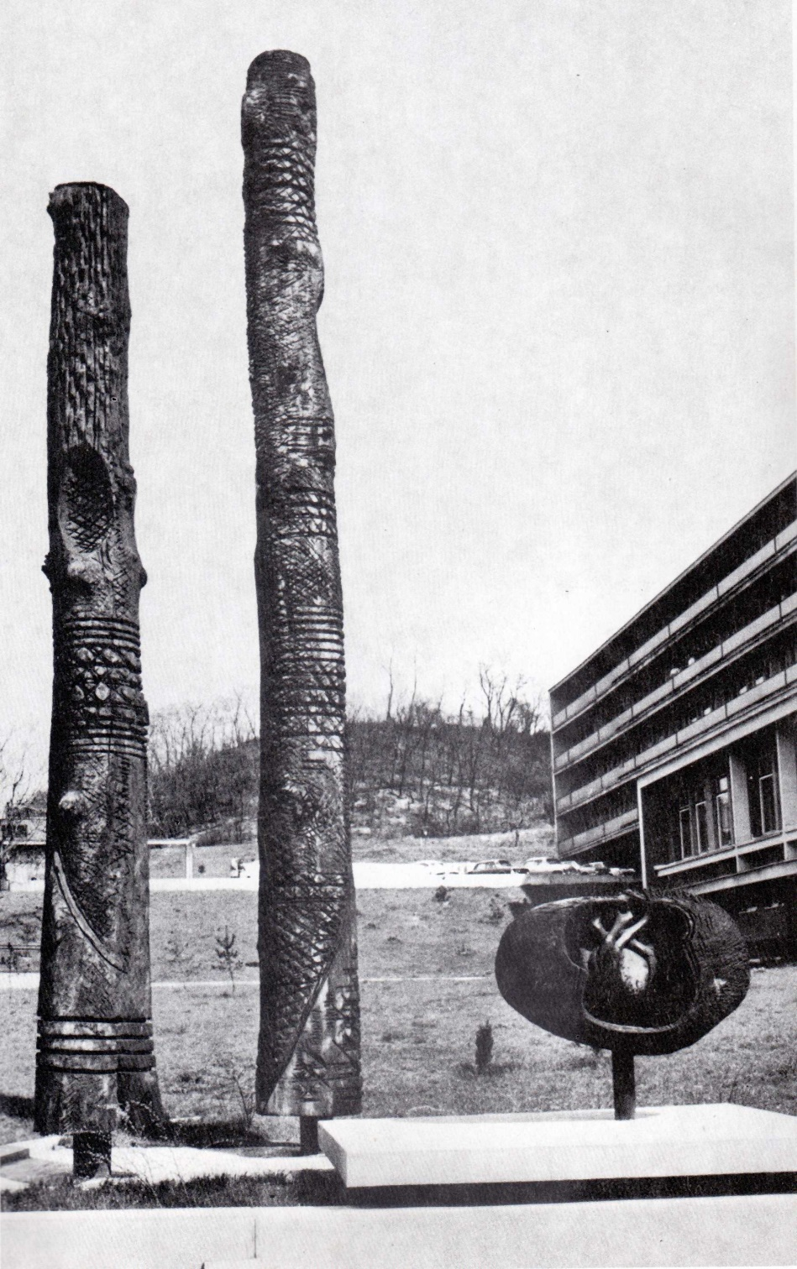
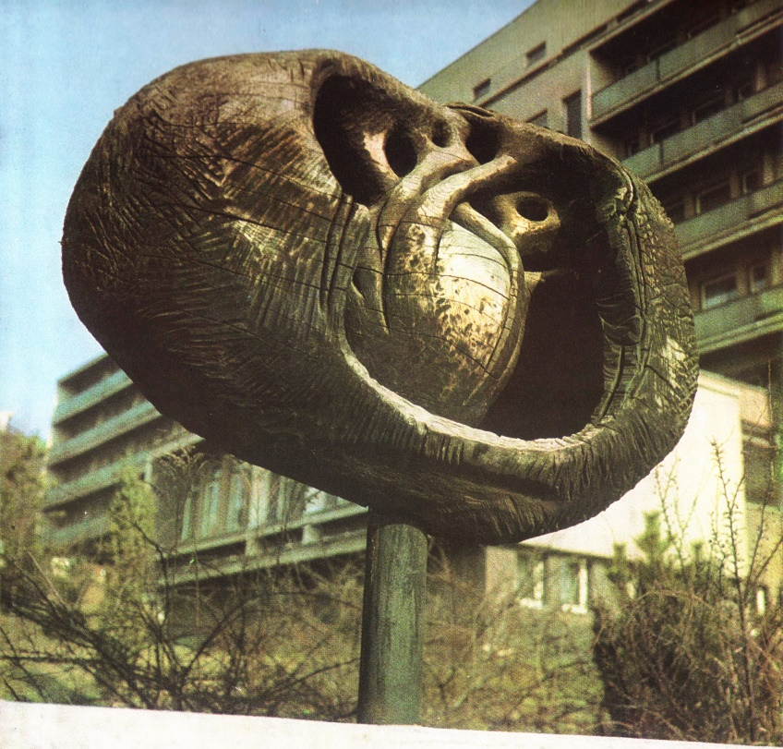
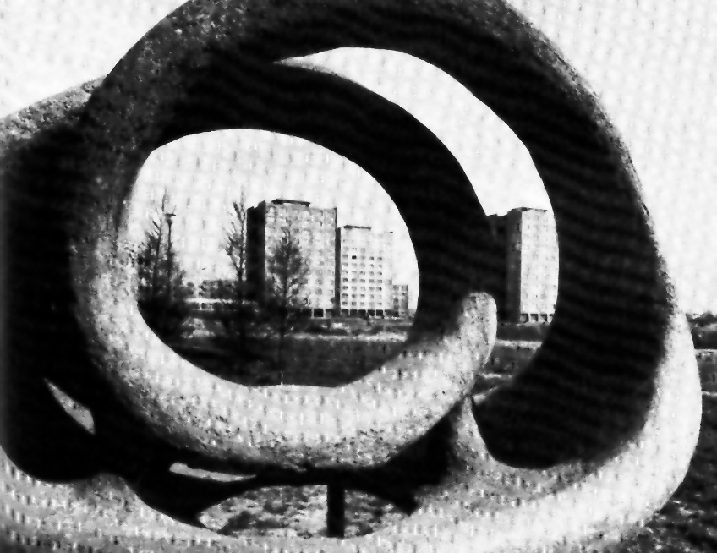
Výtvarná díla ve veřejném prostoru: 60./70. léta

Slide 13
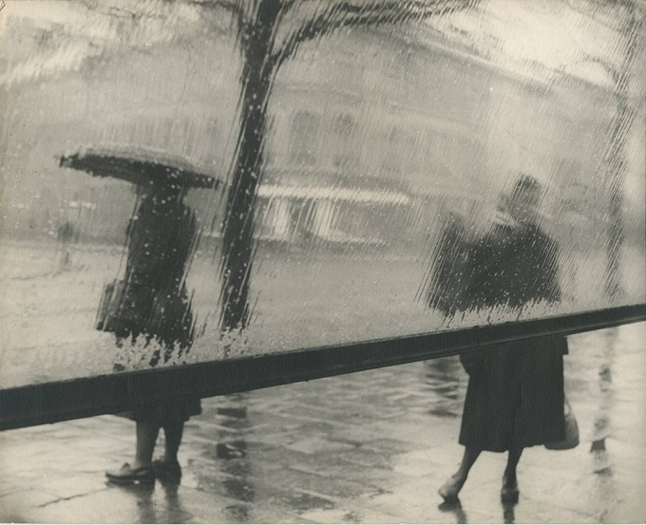
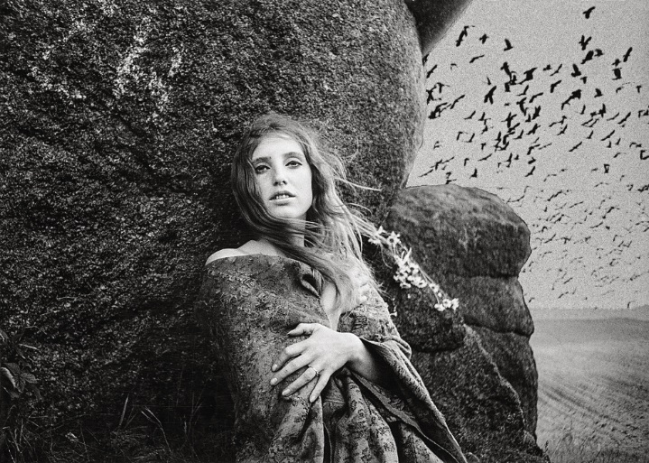
Fotografie
Karel Otto Hrubý
Skupina Epos

Slide 14
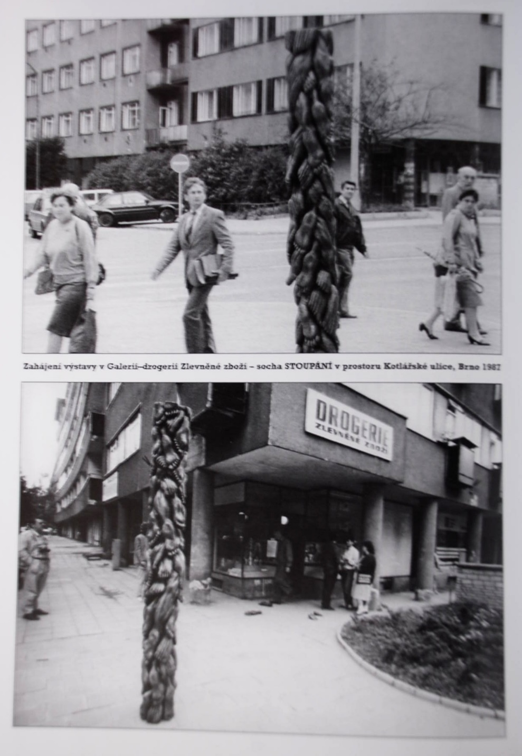
Léta 1970-1989
Výtvarné školy: ŠUŘ, PedF MU – KVV, FF MU – DU
Instituce: Dům umění města Brna (Jiří Valoch), Moravská galerie v Brně, Galerie mladých (zal. 1973 v rámci Městského kulturního střediska), Galerie Na bidýlku (zal. 1986 Karlem Tutschem na Václavské ul.), Galerie Drogerie Zlevněné zboží (zal. 1987 Petrem Oslzlým) aj.
Sdružení Otevřený dialog (zal. 1988), výtvarná skupina Bratrstvo (1989-93), nakladatelské družstvo Atlantis (zal. 1989)
Kluby: Mladí přátelé výtvarného umění (MPVU), Klub přátel výtvarného umění (KPVU).

Slide 15
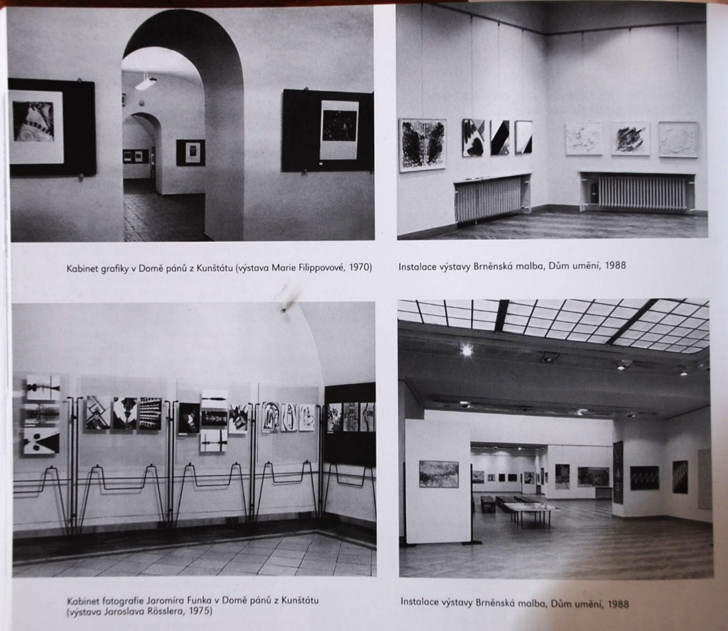
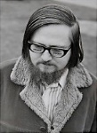
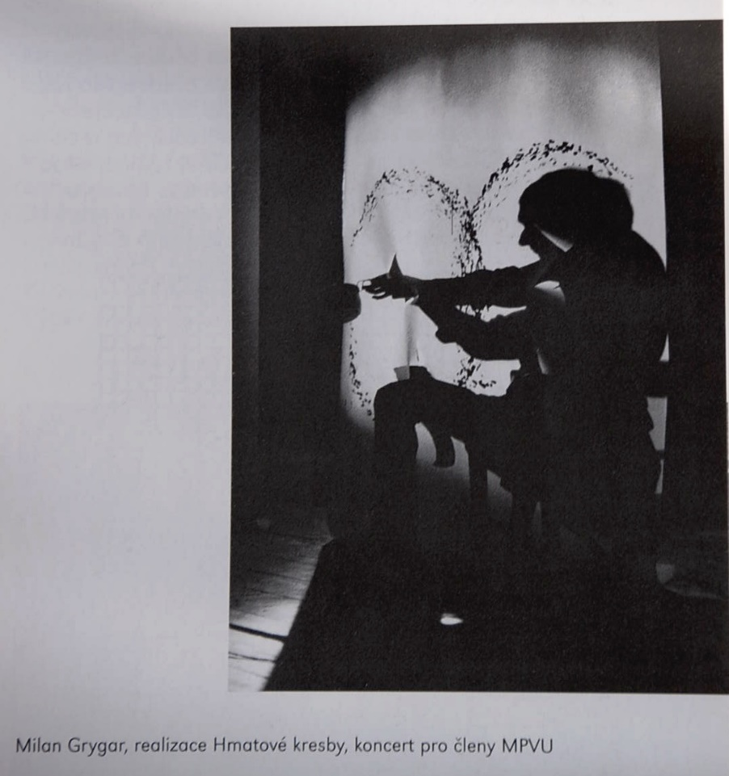

Slide 16
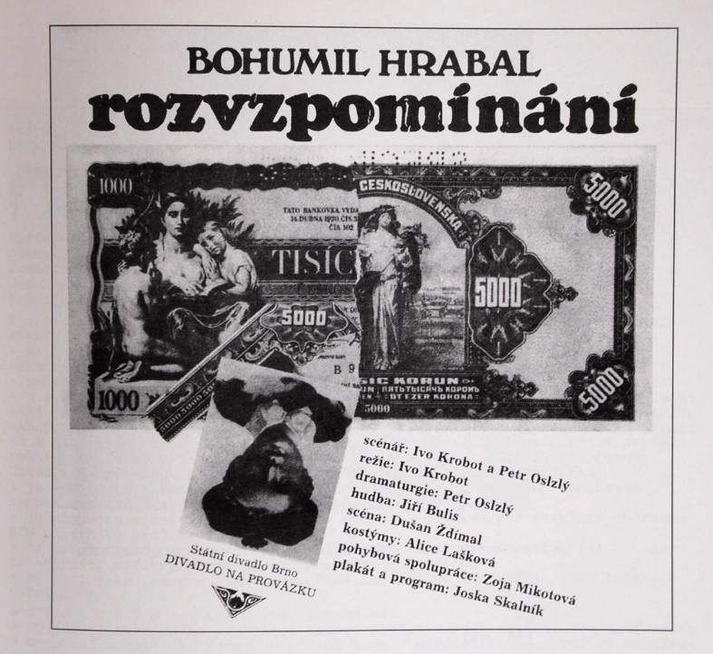
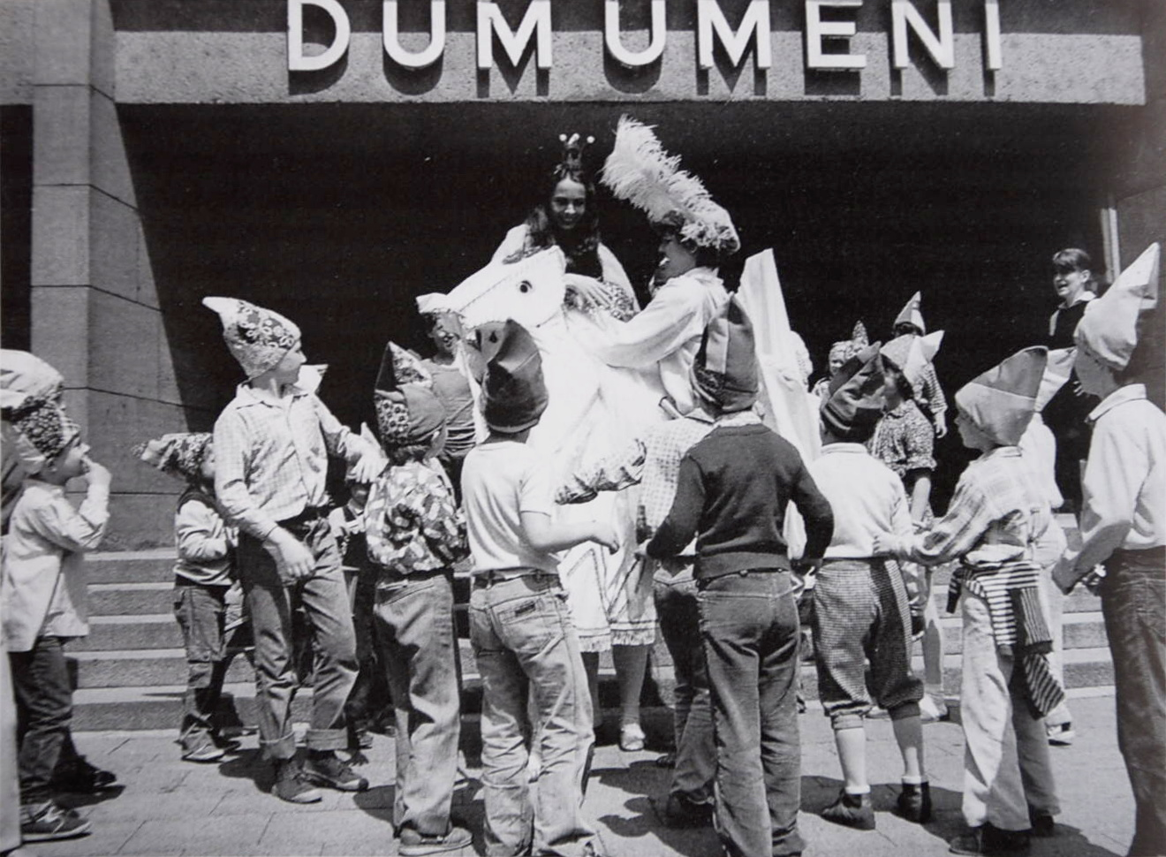
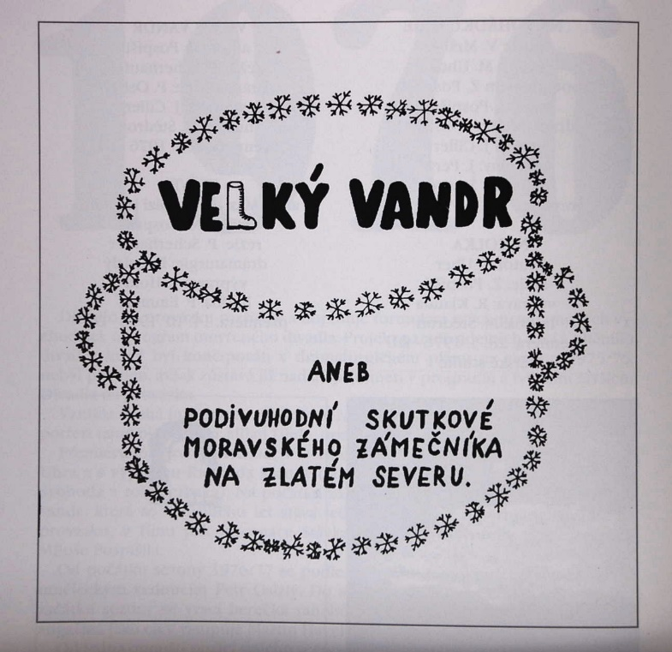
Divadlo (Husa) na provázku v DUMB

Slide 17
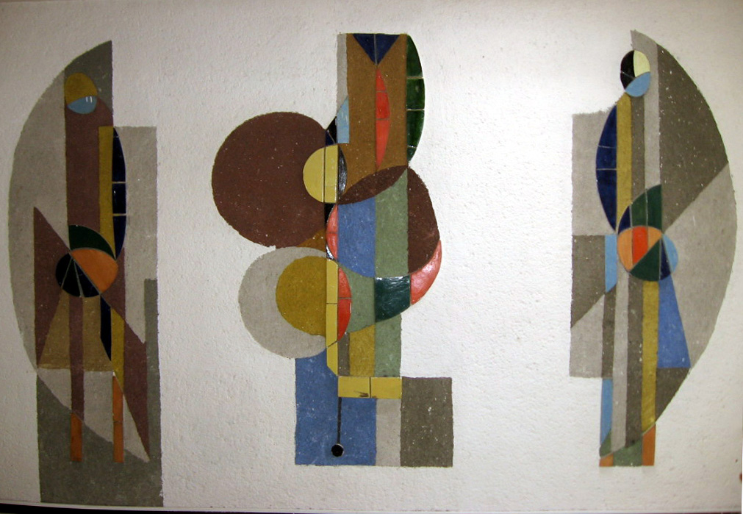
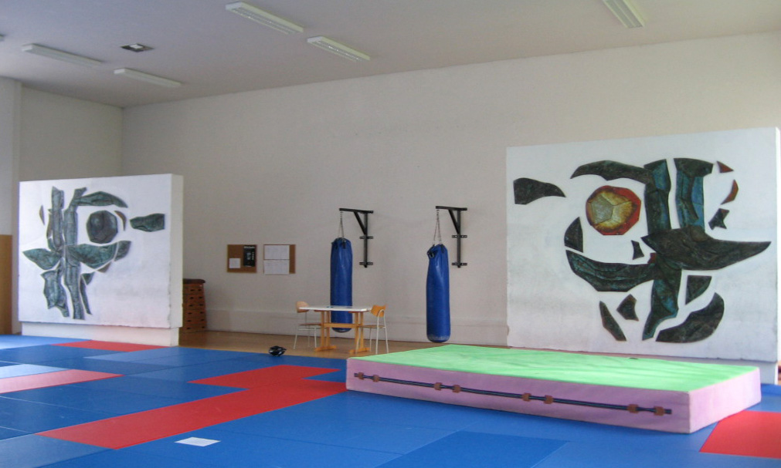
Výtvarná díla ve veřejném prostoru: 70. léta
B. Matal

Slide 18
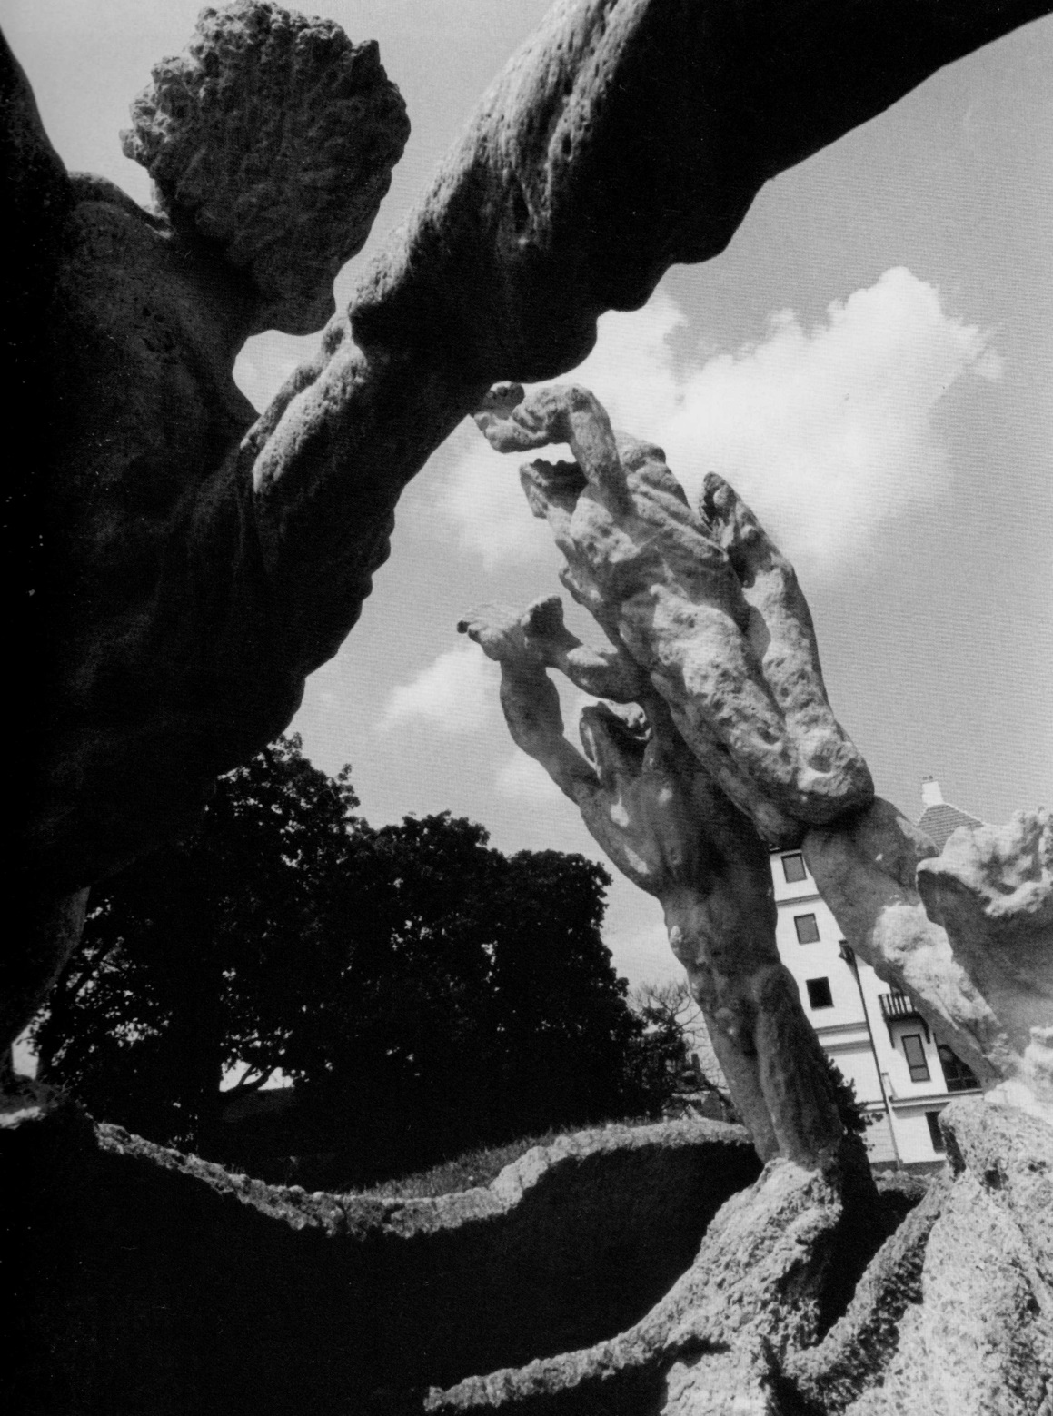
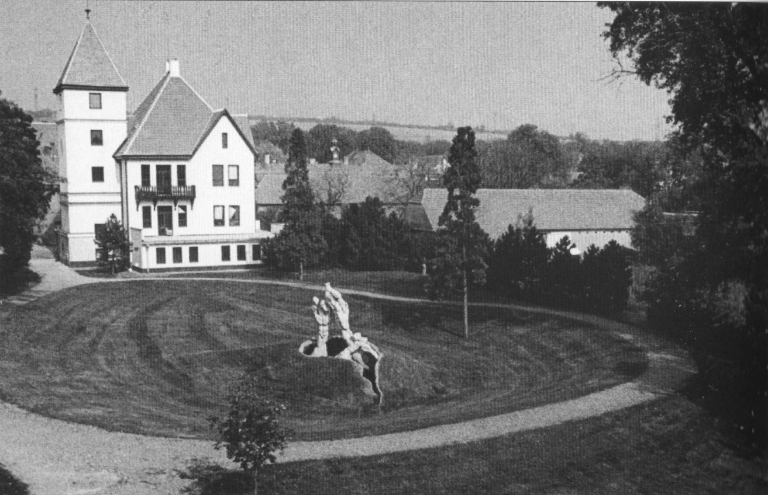
Výtvarná díla ve veřejném prostoru: 80. léta, J. Šimek

Slide 19
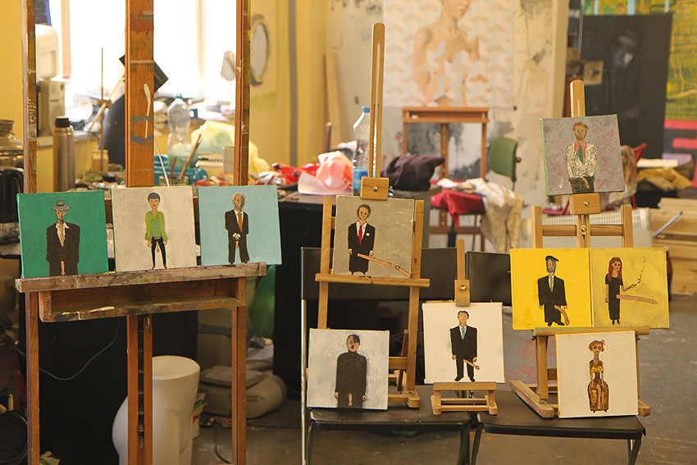
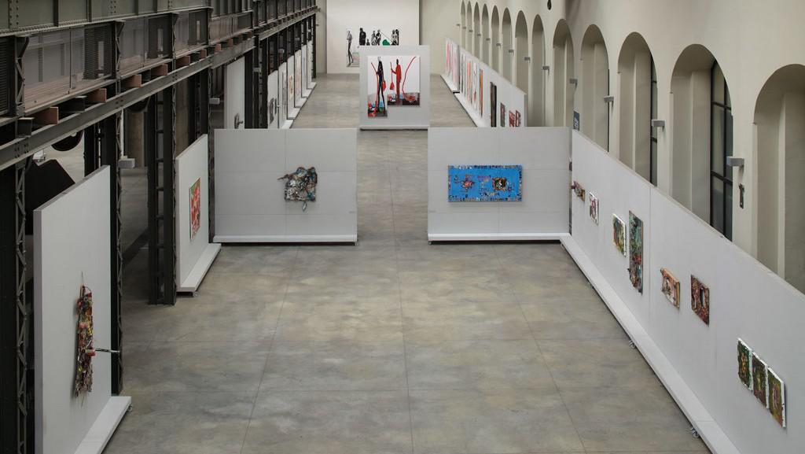
Léta 1990-2018
Výtvarné školy: ŠUŘ – nyní Střední škola umění a designu a Vyšší odborná škola Brno, PedF MU – KVV, od r. 1993 Fakulta výtvarných umění VUT
Instituce: Dům umění města Brna (ředitelé: Karel Moudrý, Pavel Liška, Radek Horáček, Rostislav Koryčánek, Terezie Petišková), Moravská galerie v Brně, Muzeum města Brna, Diecézní muzeum, Galerie mladých, Galerie Na bidýlku, Galerie Ars, Galerie Aspekt, Wannieck a Fait Gallery, Galerie Brno (2003-09) aj.
Sdružení Q, výtvarná skupina Bratrstvo (1989-93), TT klub Brno – člen Unie výtvarných umělců
Nakladatelství Atlantis, časopis a nakl. Host, nakl. nakl. Petrov, Barrister&Principal, čsp. Kontexty, Bulletin Moravské galerie v Brně
Klub přátel výtvarného umění /a architektury (KPVU/A), společnosti přátel MG, DUMB atd.

Slide 20
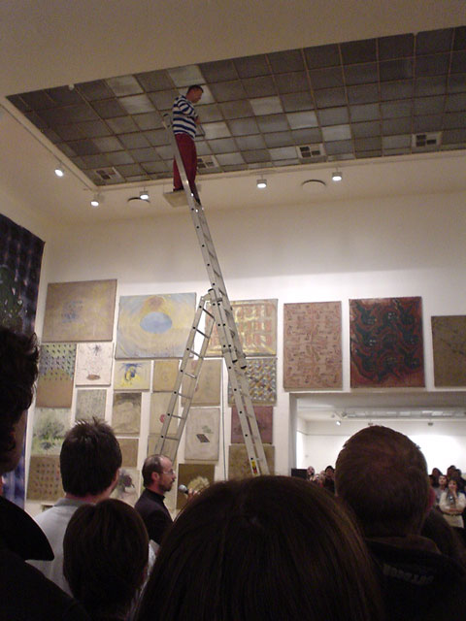
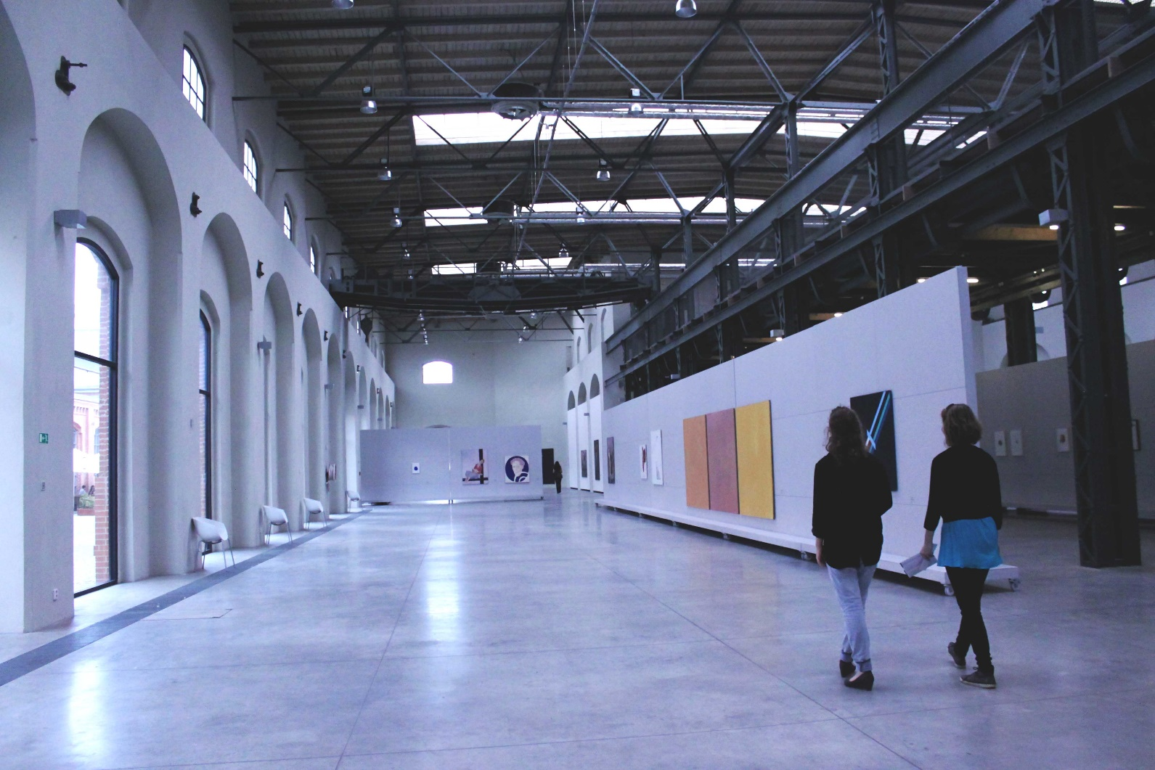

Slide 21
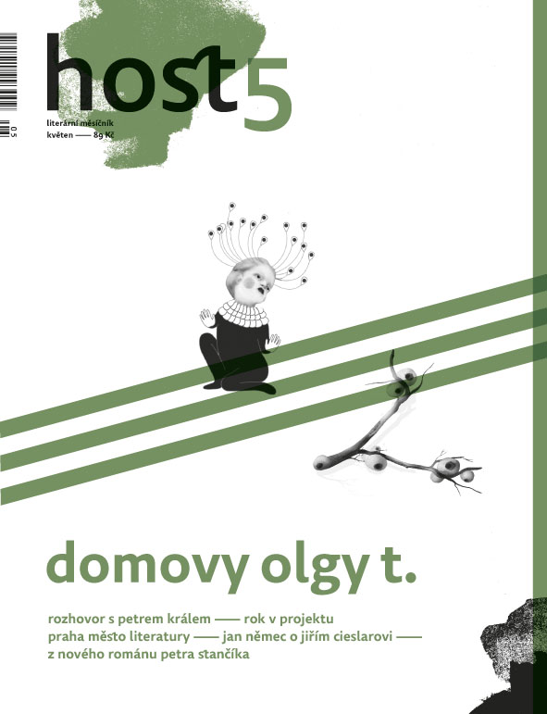
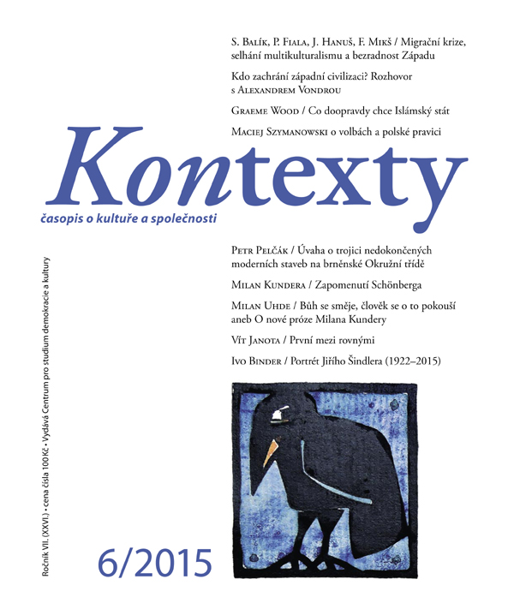
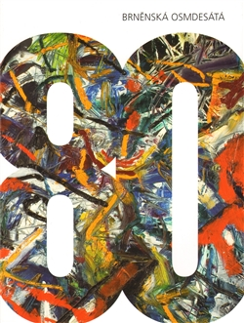
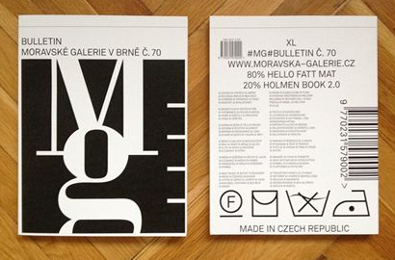

Slide 22

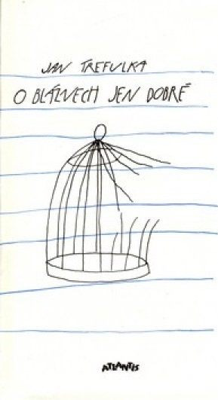
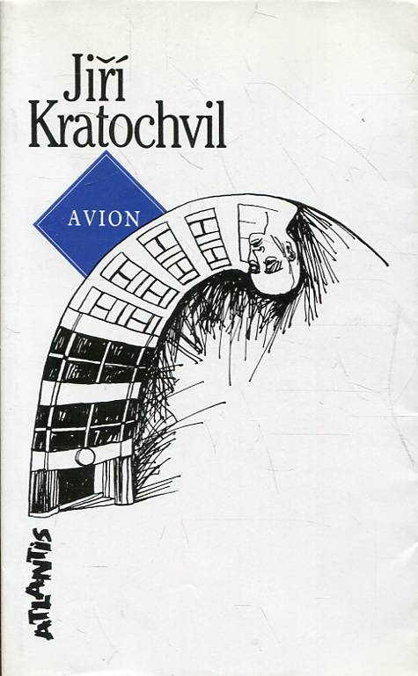

Obálky nakl. Atlantis
Rostislav Pospíšil, Boris Mysliveček Ivan Štrouf, Vladimír Nárožník

Slide 23
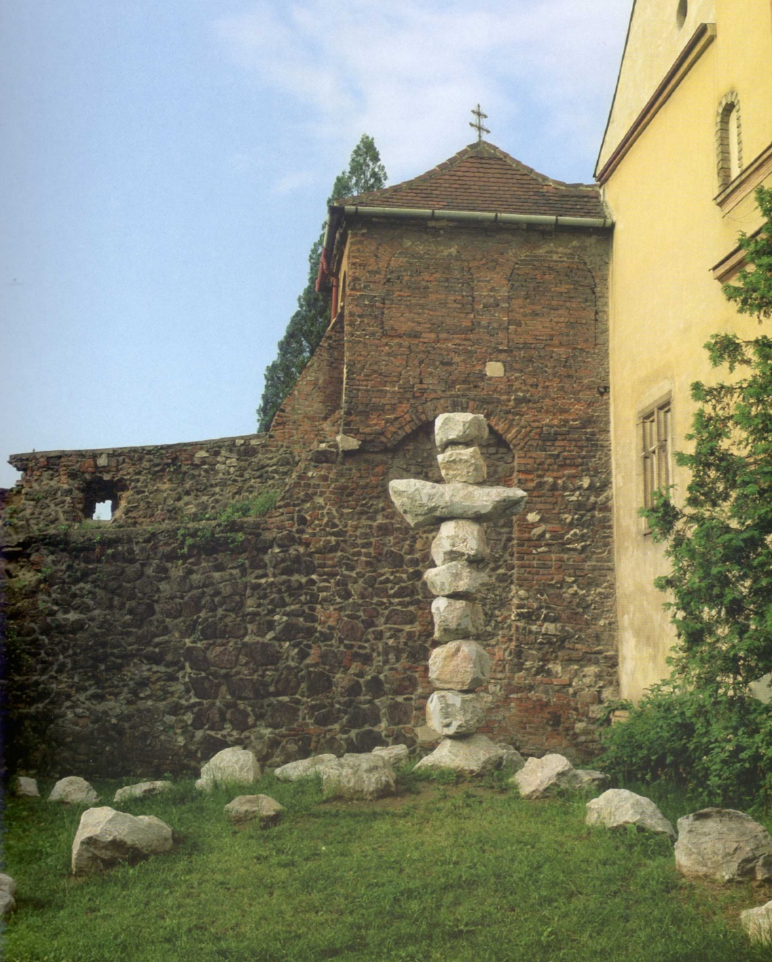
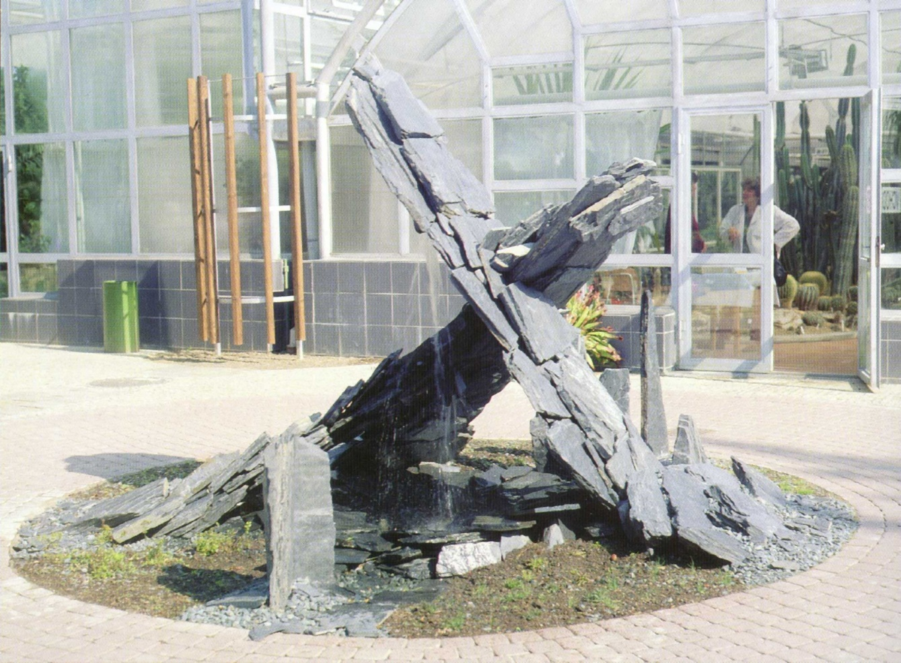
Výtvarná díla ve veřejném prostoru (90. léta)
Jan Šimek

Slide 24



Výtvarná díla ve veřejném prostoru (90. léta)
Milivoj Husák

Slide 25



Sochy v ulicích
Brno Art Open (od r. 2008)

Slide 26


Nové pomníky

Slide 27


Současní umělci v Brně
Generace nar. 1920-1939: Viktor Rudiš, Ivar Otruba, Valér Kováč, Alois Mikulka, Vladimír Svoboda, Marie Filippovová, Miloš Budík, Ivan Štrouf
Generace nar. 1940-1959: Petr Uhlíř, Petr Hrůša, Jan Šimek, Karel Rechlík, Rostislav Pospíšil, Jiří Hynek Kocman, Marian Palla, Jan Rajlich ml., Boris Mysliveček, Zdena Höhmová, Marie Plotěná, Milivoj Husák, Jiří Sobotka, Nikos Armutidis, Vladimír Matoušek, Bohuslava Olešová, Petr Veselý, Vladimír Kokolia, Tomáš Ruller
Generace nar. 1960-1979: Zdeněk Fránek, Petr Pelčák, Petr Kvíčala, Patrik Vlček, Tomáš Hlavenka, Kateřina Šedá, Pavel Čech, Jan Spěváček, Lukáš Orlita, Milan Houser, Filip Cenek

Slide 28


Lukáš Orlita

Slide 29


Jan Spěváček

